Slide 1
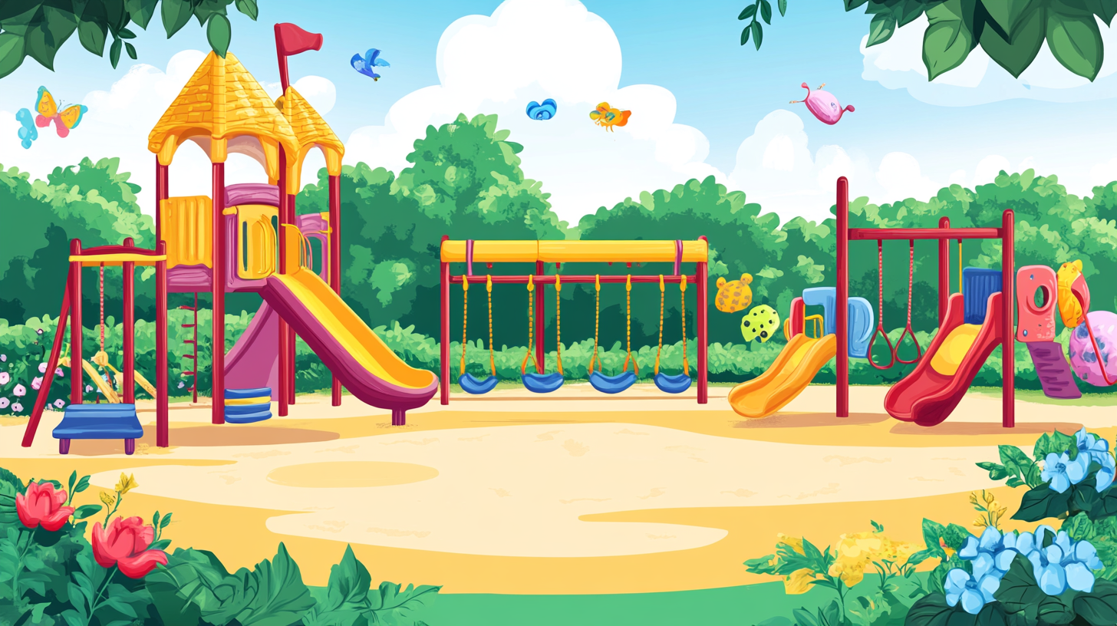



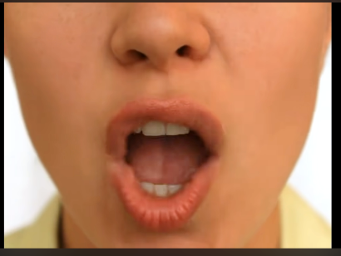

















Грибок
Усміхнутися, присмоктати широкий язик до піднебіння. Розтягувати під'язичну зв'язку.
Конячка
Присмоктувати язик до піднебіння, розтягуючи під'язичну зв'язку. Клацати язиком повільно і сильно. Нижня щелепа має бути нерухома.
Фокус
Покласти ватку на кінчик носа. Вдихати глибоко носом, видихати ротом. Язик має бути широким і «обіймати» верхню губу. Вправа вважається виконаною правильною тоді, коли ватка при видиху злітає.
Чашечка
Відкрити рот, широкий розслаблений язик вигнути у формі чашки..
Лопата
Відкрити рот, покласти широкий розслаблений язик на нижню губу.
Бублик
Рот відкрити і витягнути губи вперед.
Паркан
Посміхнутися (зуби видно). Утримувати губи в такому положенні.
Смачне варення
Усміхнися, відкрий рот і широким язиком оближи верхню губу. Нижня губа не повинна обтягувати зуби.

